Slide 1
实验03 认证服务图形化操作
OPENSTACT管理平台实验
主讲：林桂兰

Slide 2
实验目的
了解Keystone的相关理论
理解Keystone工作原理
掌握Keystone的图形化操作

Slide 3
实验要求
环境要求：计算机（装有Windows 7/10或更高版本的操作系统、装有网卡已联网 ）。
分组：1人1组。

Slide 4
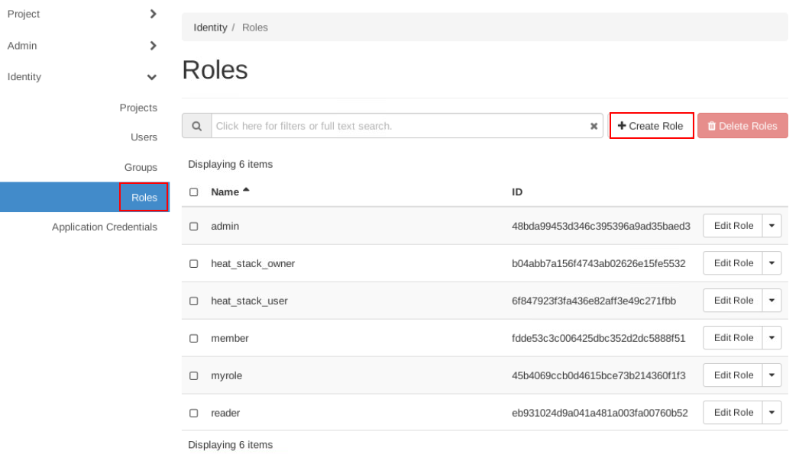
实验内容
1、创建角色
使用admin用户登录OpenStack Dashboard界面，在左侧导航栏，选择“Identity > Roles”，进入角色列表，单击页面右上角的“Create Role”，如图所示

Slide 5
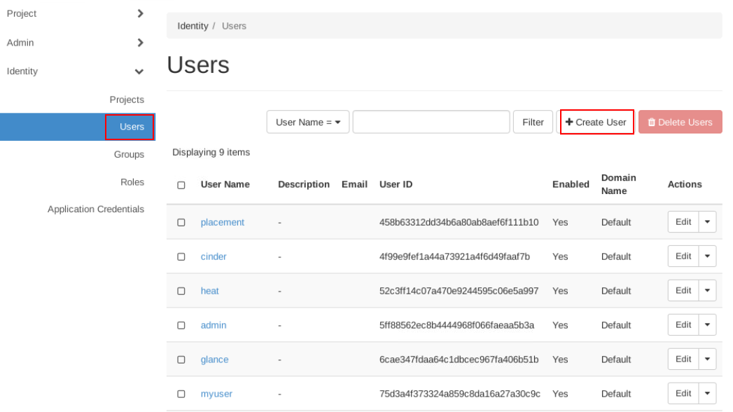
实验内容
2、创建用户
在左侧导航栏选择“Identity > Users”，进入用户列表，单击页面右上角的“Create User”，如图所示

Slide 6
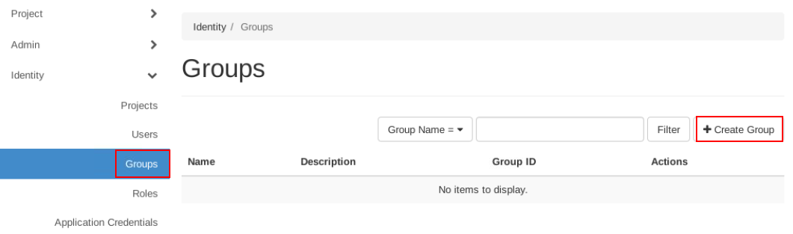
实验内容
3、创建组
在左侧导航栏选择“Identity > Groups”，进入用户组列表，单击页面右上角的“Create Group”，如图所示

Slide 7
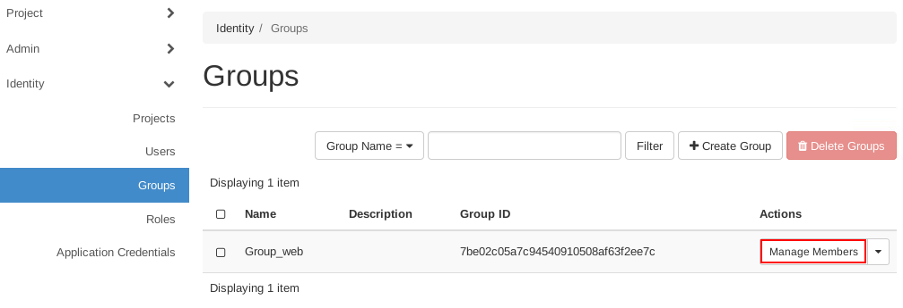
实验内容
4、添加用户到组
用户组列表，在待操作的用户组所在行的“Actions”列，单击“Manage Members”，如图所示

Slide 8
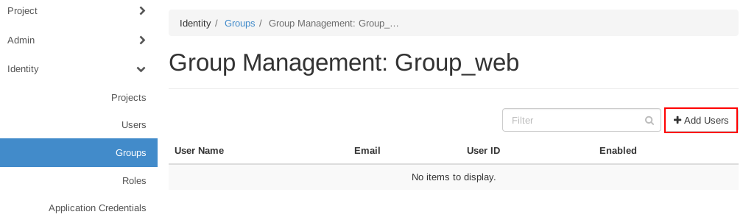
实验内容
4、添加用户到组
进入用户组成员列表，单击页面右上角的“Add Users”，如图所示。

Slide 9
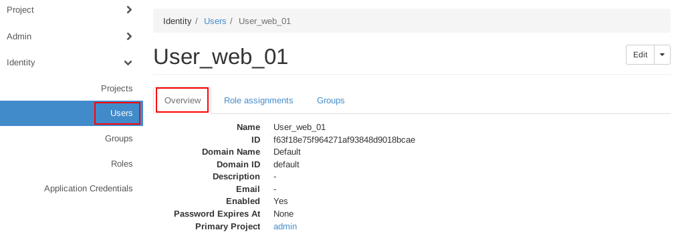
实验内容
5、查看用户相关情况
选择“Identity > Users”，进入用户列表，单击用户名称“User_web_01”，进入用户概览页面，如图所示。

Slide 10
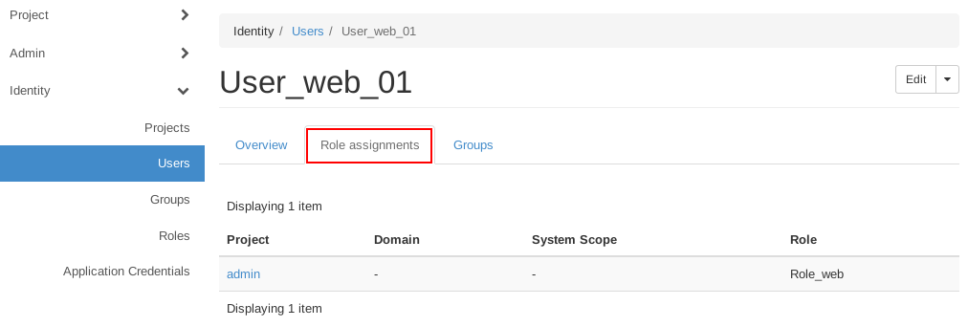
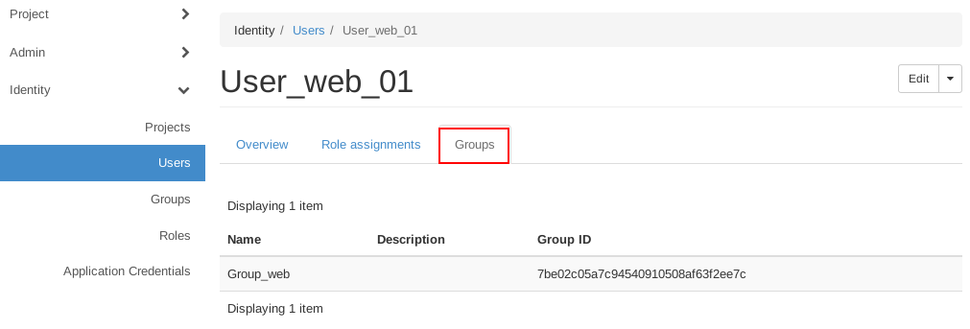
实验内容
5、查看用户相关情况

Slide 11
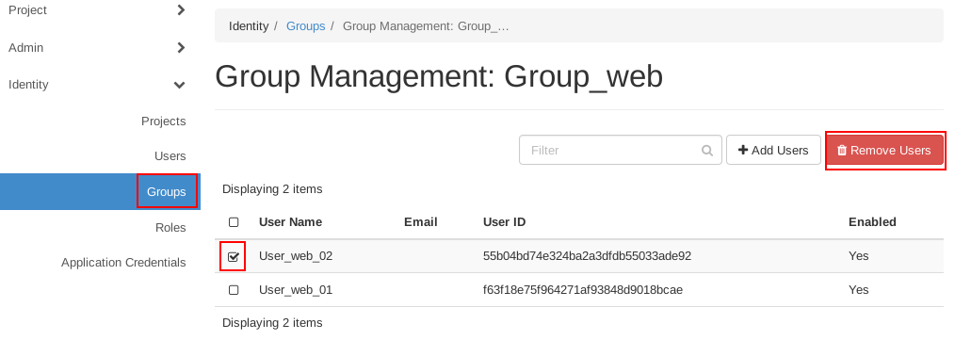
实验内容
6、组移除用户
选择“Identity > Groups”，进入用户组列表，单击待操作的用户组所在行的 “Manage Members”，进入用户组成员列表，勾选待移除的用户前的，单击页面右上方的“Remove Users”，如图所示。

Slide 12
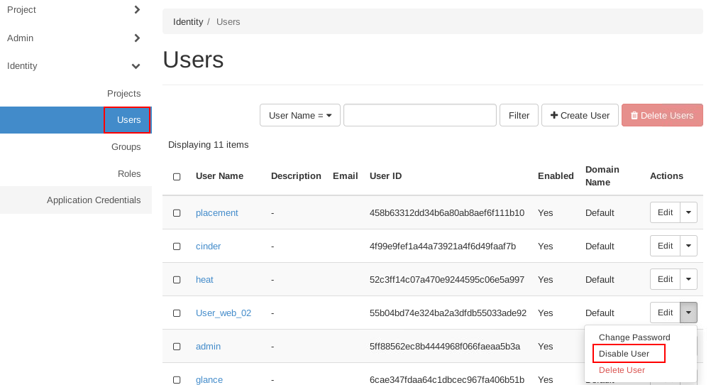
实验内容
7、禁用用户
选择“Identity > Users”，进入用户列表，在待操作的用户“User_web_02”所在行的“Actions”列，单击“Edit”后面的，在操作列表中选择“Disable User”，禁用用户“User_web_02”，如图所示。

Slide 13
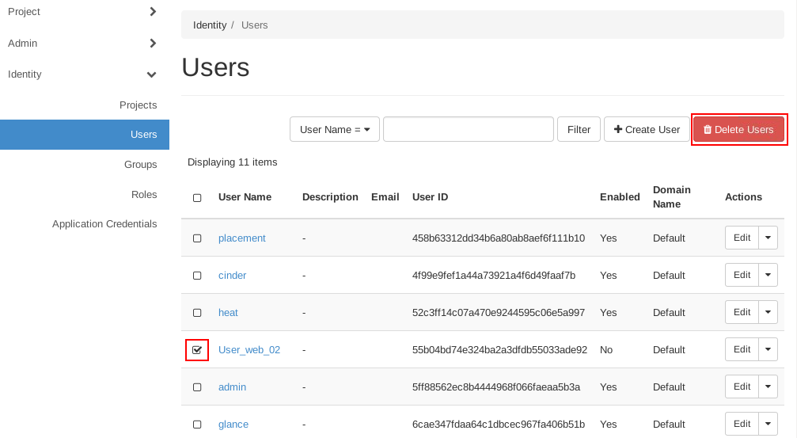
实验内容
8、删除用户
勾选待删除的用户“User_web_02”所在行前的，单击页面右上角的“Delete Users”，删除用户“User_web_02”，如图所示。

Slide 14
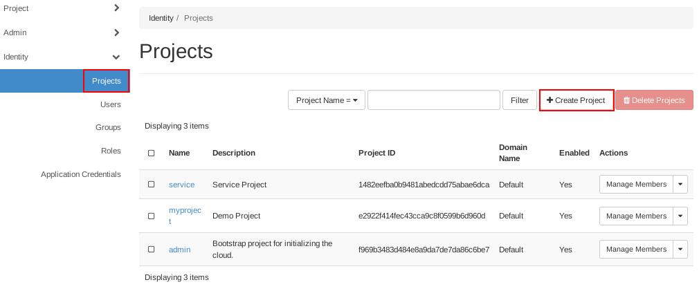
实验内容
9、创建项目
在页面左侧导航栏，选择“Identity > Projects”，进入项目列表，单击页面右上角的“Create Project”，如图所示。

Slide 15
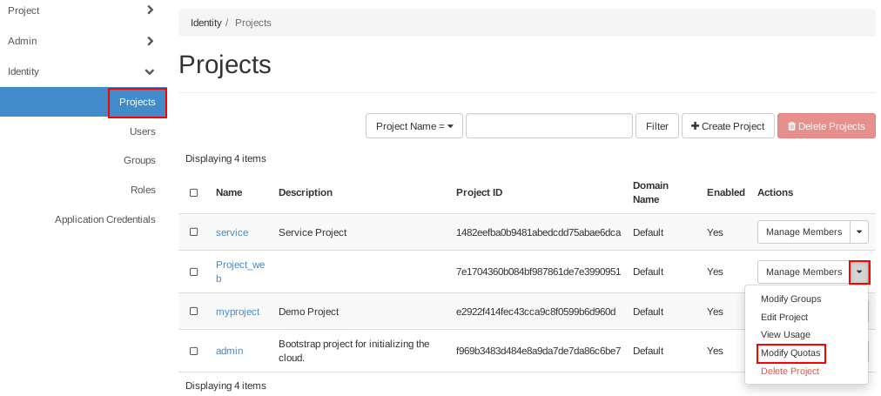
实验内容
10、修改配额
进入项目列表，查看刚刚创建的项目“Project_web”，在待操作的项目所在行的“Actions”列，单击“Manage Members”后的，在操作列表中选择“Modify Quotas”，如图所示。

Slide 16
思考
1、观察admin用户和myuser用户的OpenStack Dashboard导航栏及菜单，说说管理员视图和用户视图的不同？
2、项目配额有什么作用？

Slide 17
谢谢

